Slide 1
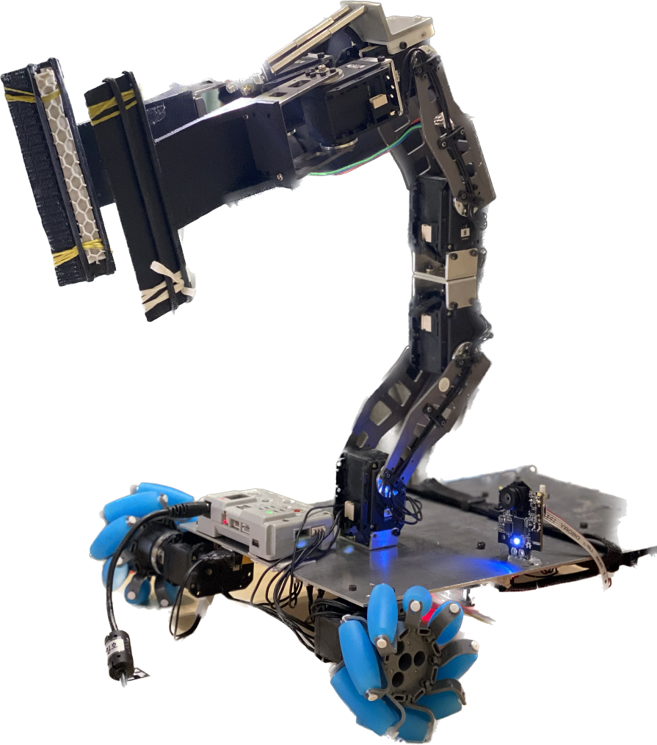
ROBOOK
ROBOOK
로봇학입문 2조
신예호 이승훈 이희원 박종훈

Slide 2
Chapter
1
개발 동기
2
개발 특이사항
3
개발 결과
4
결과 동영상

Slide 3

Part 1
개발 동기
책 찾기 번거로움
반납대에 계속해서
책이 쌓임

Slide 4
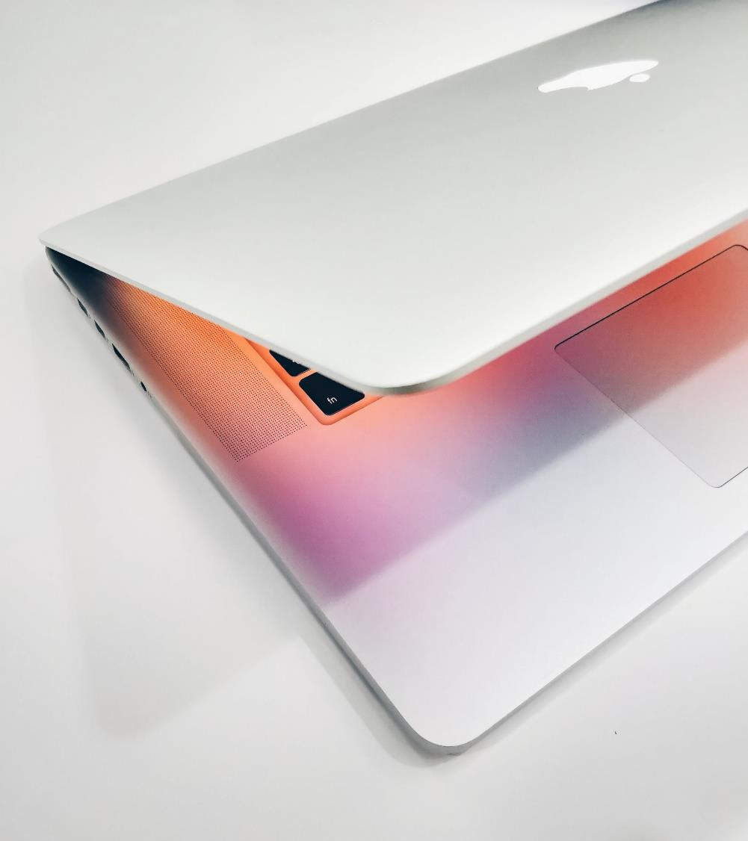
Part 2
개발 특이사항

Slide 5
Part 2
개발
특이사항
ALL
-알루미늄 6061
-PLA
소재
-메카넘 휠
-다이나믹셀 MX-28사용
구동계
카메라
-허스키렌즈
-픽시2

Slide 6
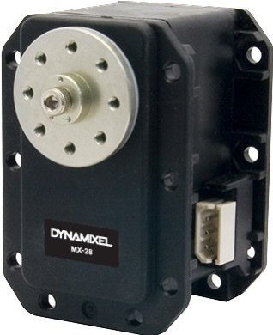
Part 2
개발
특이사항
HARDWARE
다이나믹셀 패킷 제어
생소한 방식이라 어려움을 겪음
-> 다이나믹셀 프로토콜을 이해하여 해결

Slide 7
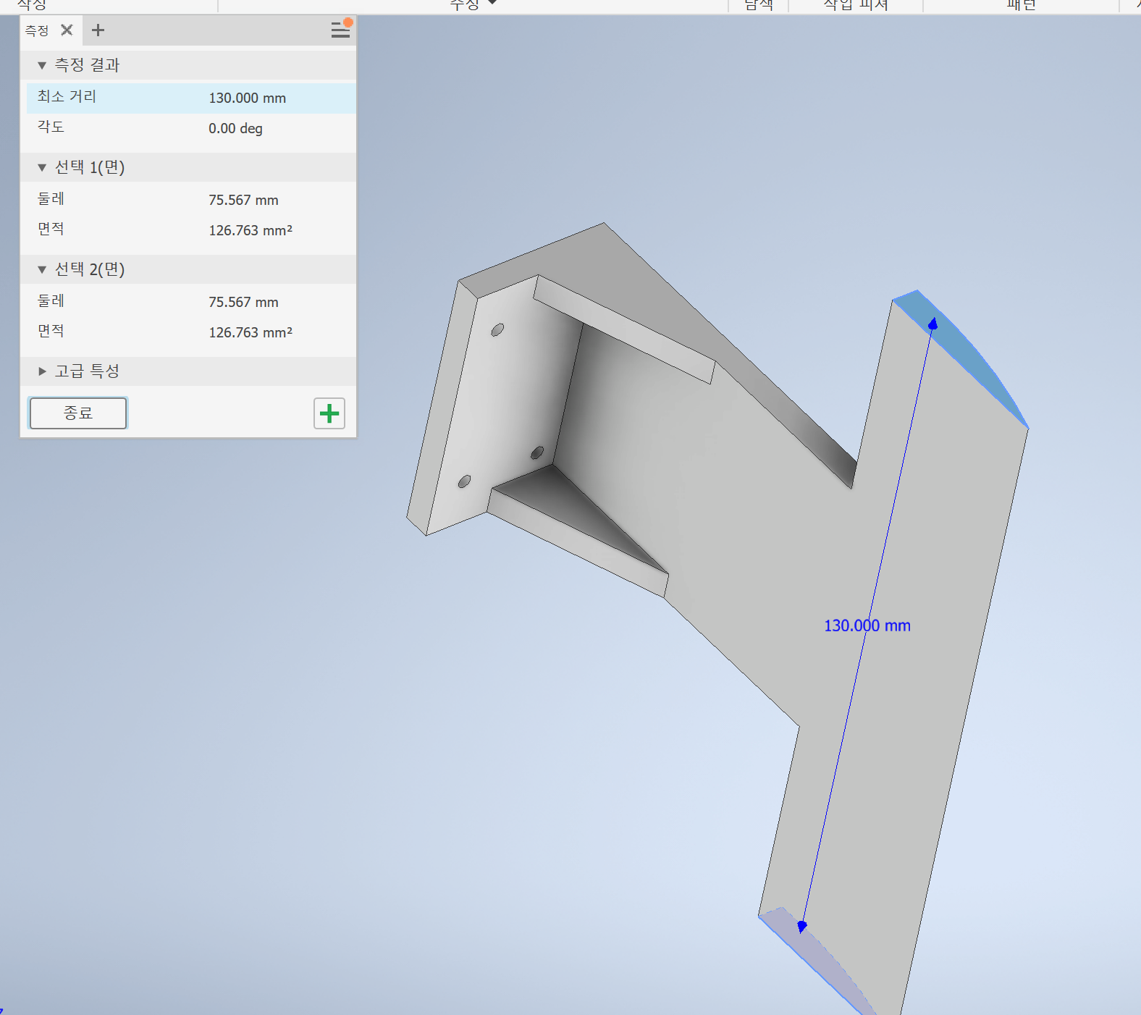
Part 2
HARDWARE
설계
그리퍼 설계에 어려움
->T자 형태의 그리퍼 설계로 해결

Slide 8
Part 2
SOFTWARE
33%
67%
100%
비전
다이나믹셀 제어
블루투스 통신
허스키 렌즈
아두이노 패킷 코드
앱인벤터

Slide 9
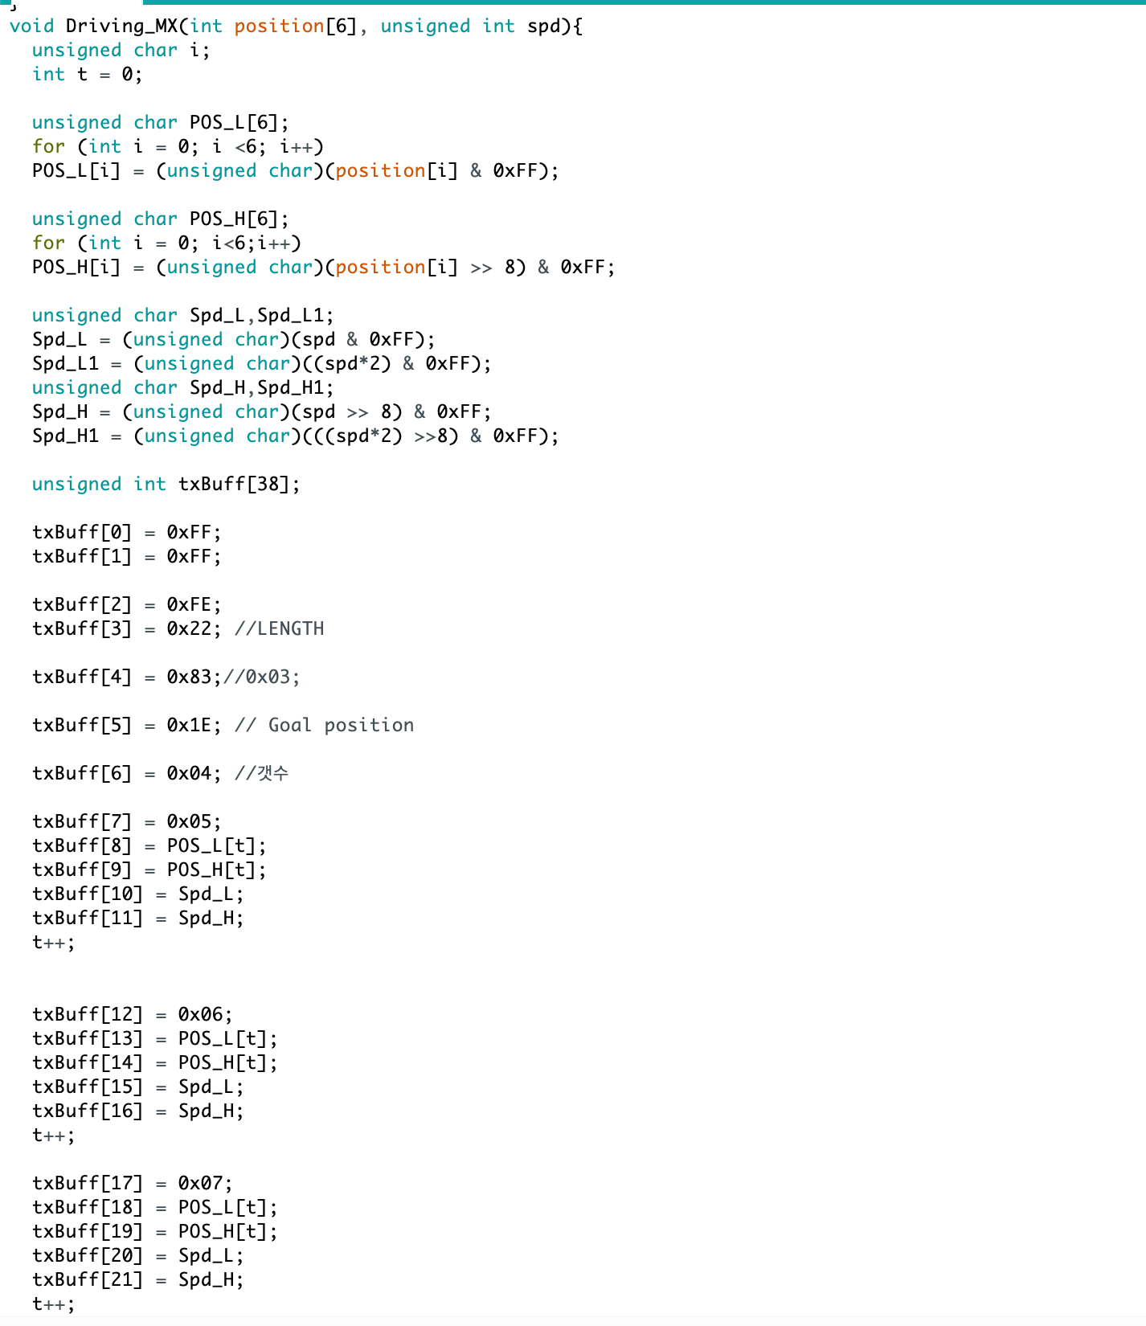
Part 2
SOFTWARE
아두이노

Slide 10
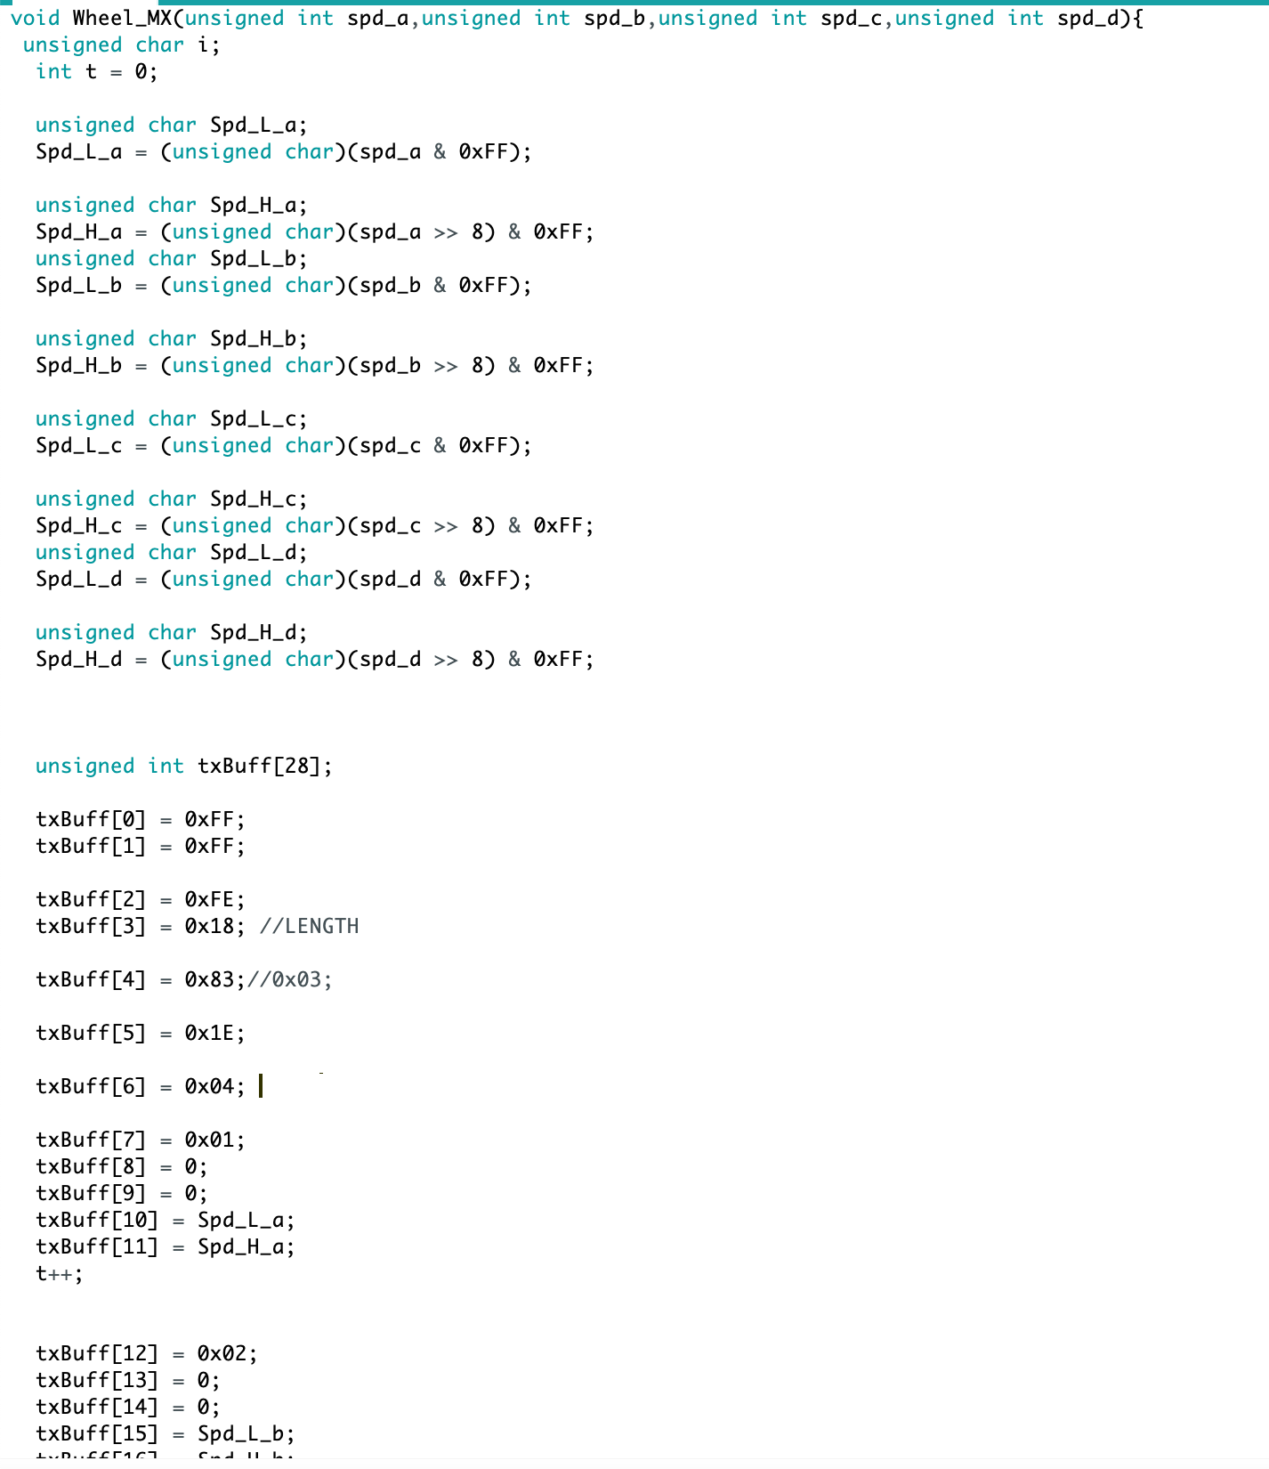
Part 2
SOFTWARE
아두이노

Slide 11
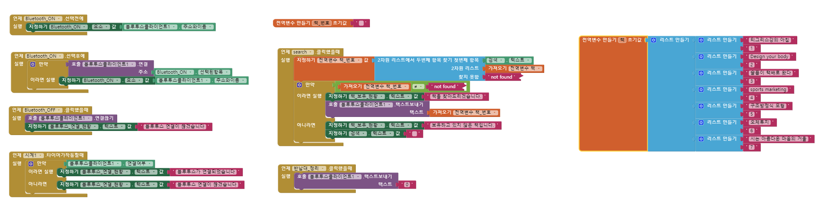
Part 2
SOFTWARE
앱 인벤터

Slide 12
Part 3
MAIN FUNCTION
책 운반
태그 인식
BT 통신

Slide 13

Q&A

